Slide 1

Let‘s Dance
Let‘s Dance
网易云信
2021融合通信开发者大赛
Yawei的参赛作品介绍
手机号：13269620108
邮箱：peterpotter@126.com

Slide 2


01
02
03
参赛产品介绍
产品Demo
产品演示视频
Product introduction
Product demo
Product Demo video

Slide 3
01
参赛产品介绍
Product introduction

Slide 4

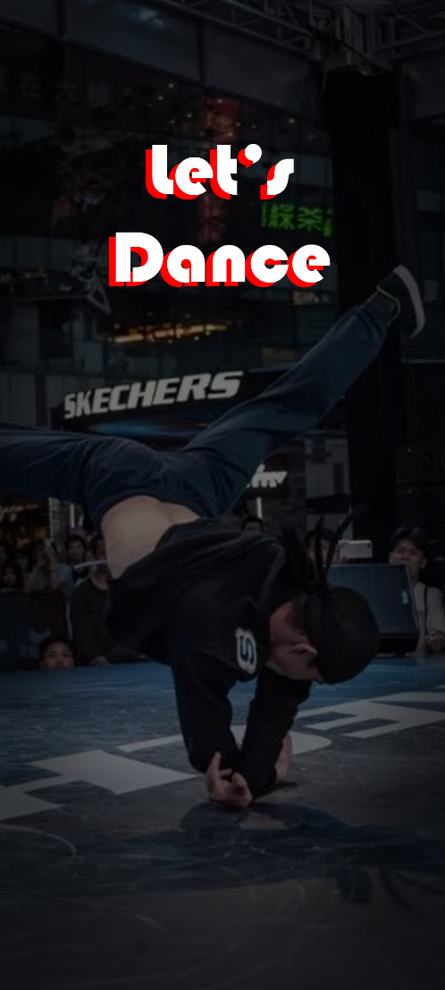
参赛产品介绍
Product introduction
产品名称
产品名称：Let’s Dance（一起舞吧）
产品类型：Android 原生APP
主要技术：网易云信直播SDK、TensorFlow Lite
团队介绍
参赛类型：个人
个人名称：Yawei
手机号：13269620108
邮箱：peterpotter@126.com

Slide 5

产品简介
Product introduction
产品想法由来
随着科技的发展，电子产品成了人类赖以生存的设备。由于长期对着电脑或是手机屏幕，很少走出家门与人交流，社会上便出现了更多的“肥宅”。疫情的到来加剧了肥胖的诞生，你有多久没有运动了？

Slide 6
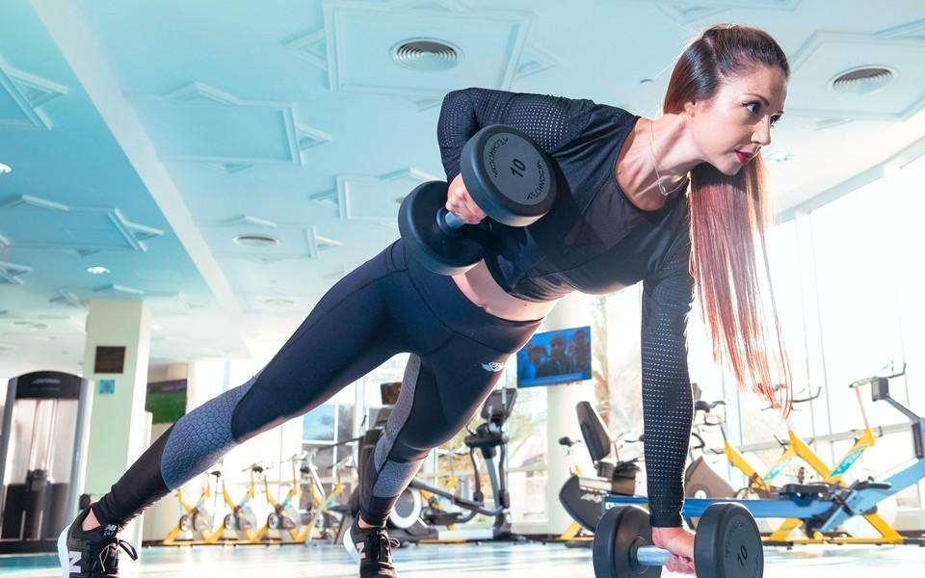
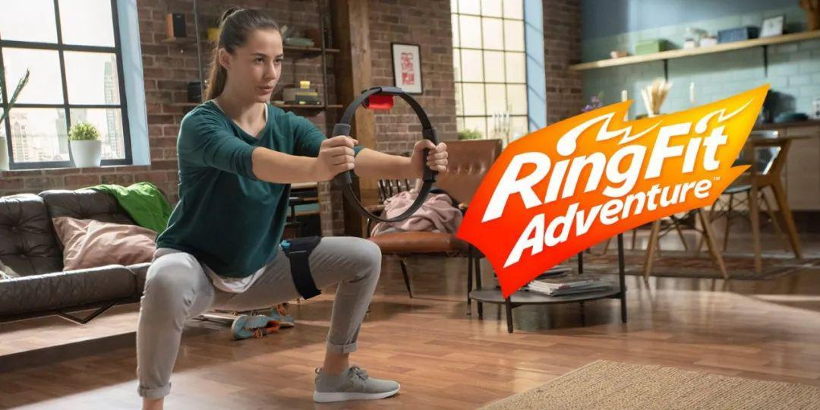

产品简介
Product introduction
传统健身
新式健身
Traditional fitness
New style fitness
想要减肥到底选择哪种减肥方式更好？

Slide 7
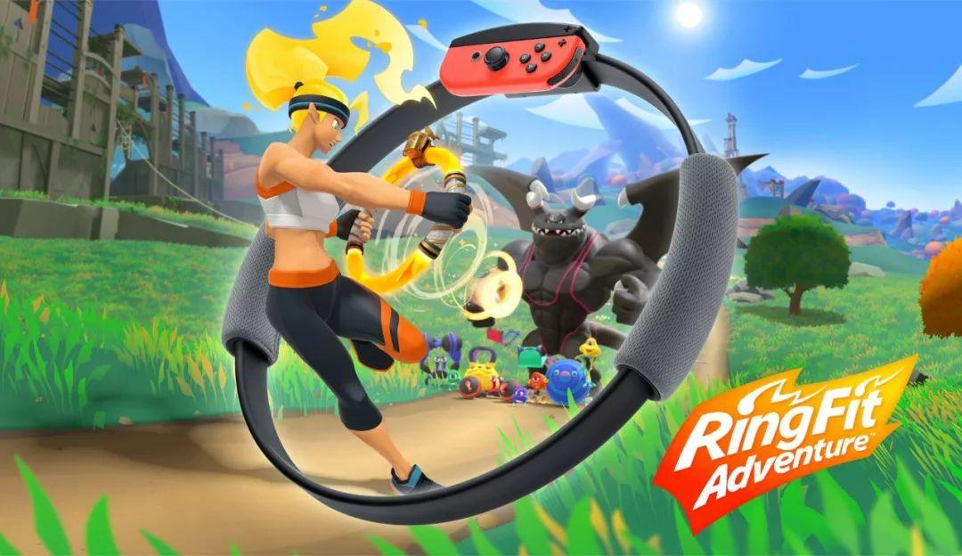
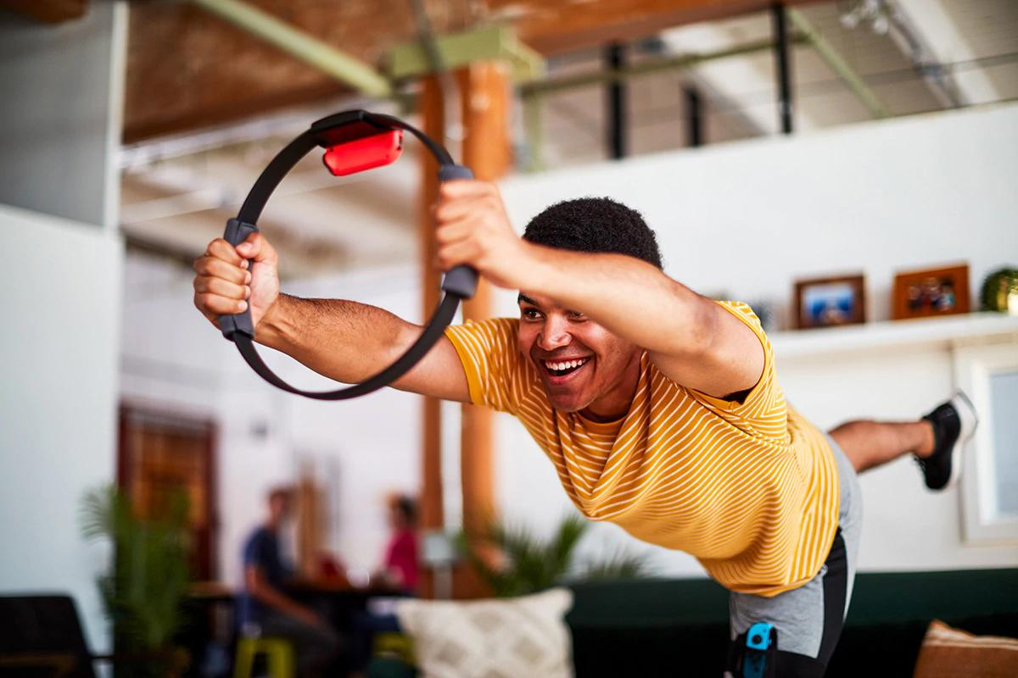
产品简介
Product introduction
截止到2021年5月，Switch销量8459万台，《健身环》破千万，或许它能拯救肥胖的你。
但是不到3000元的售价又让多少人望而却步？

Slide 8

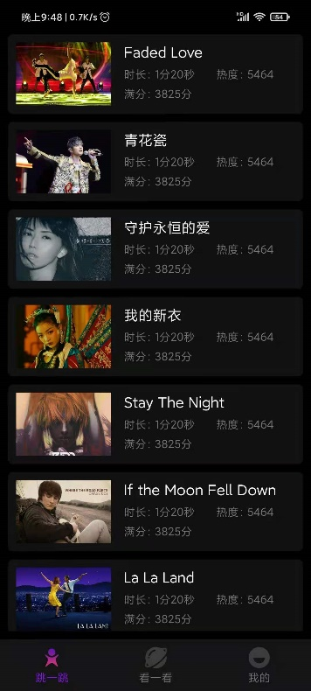
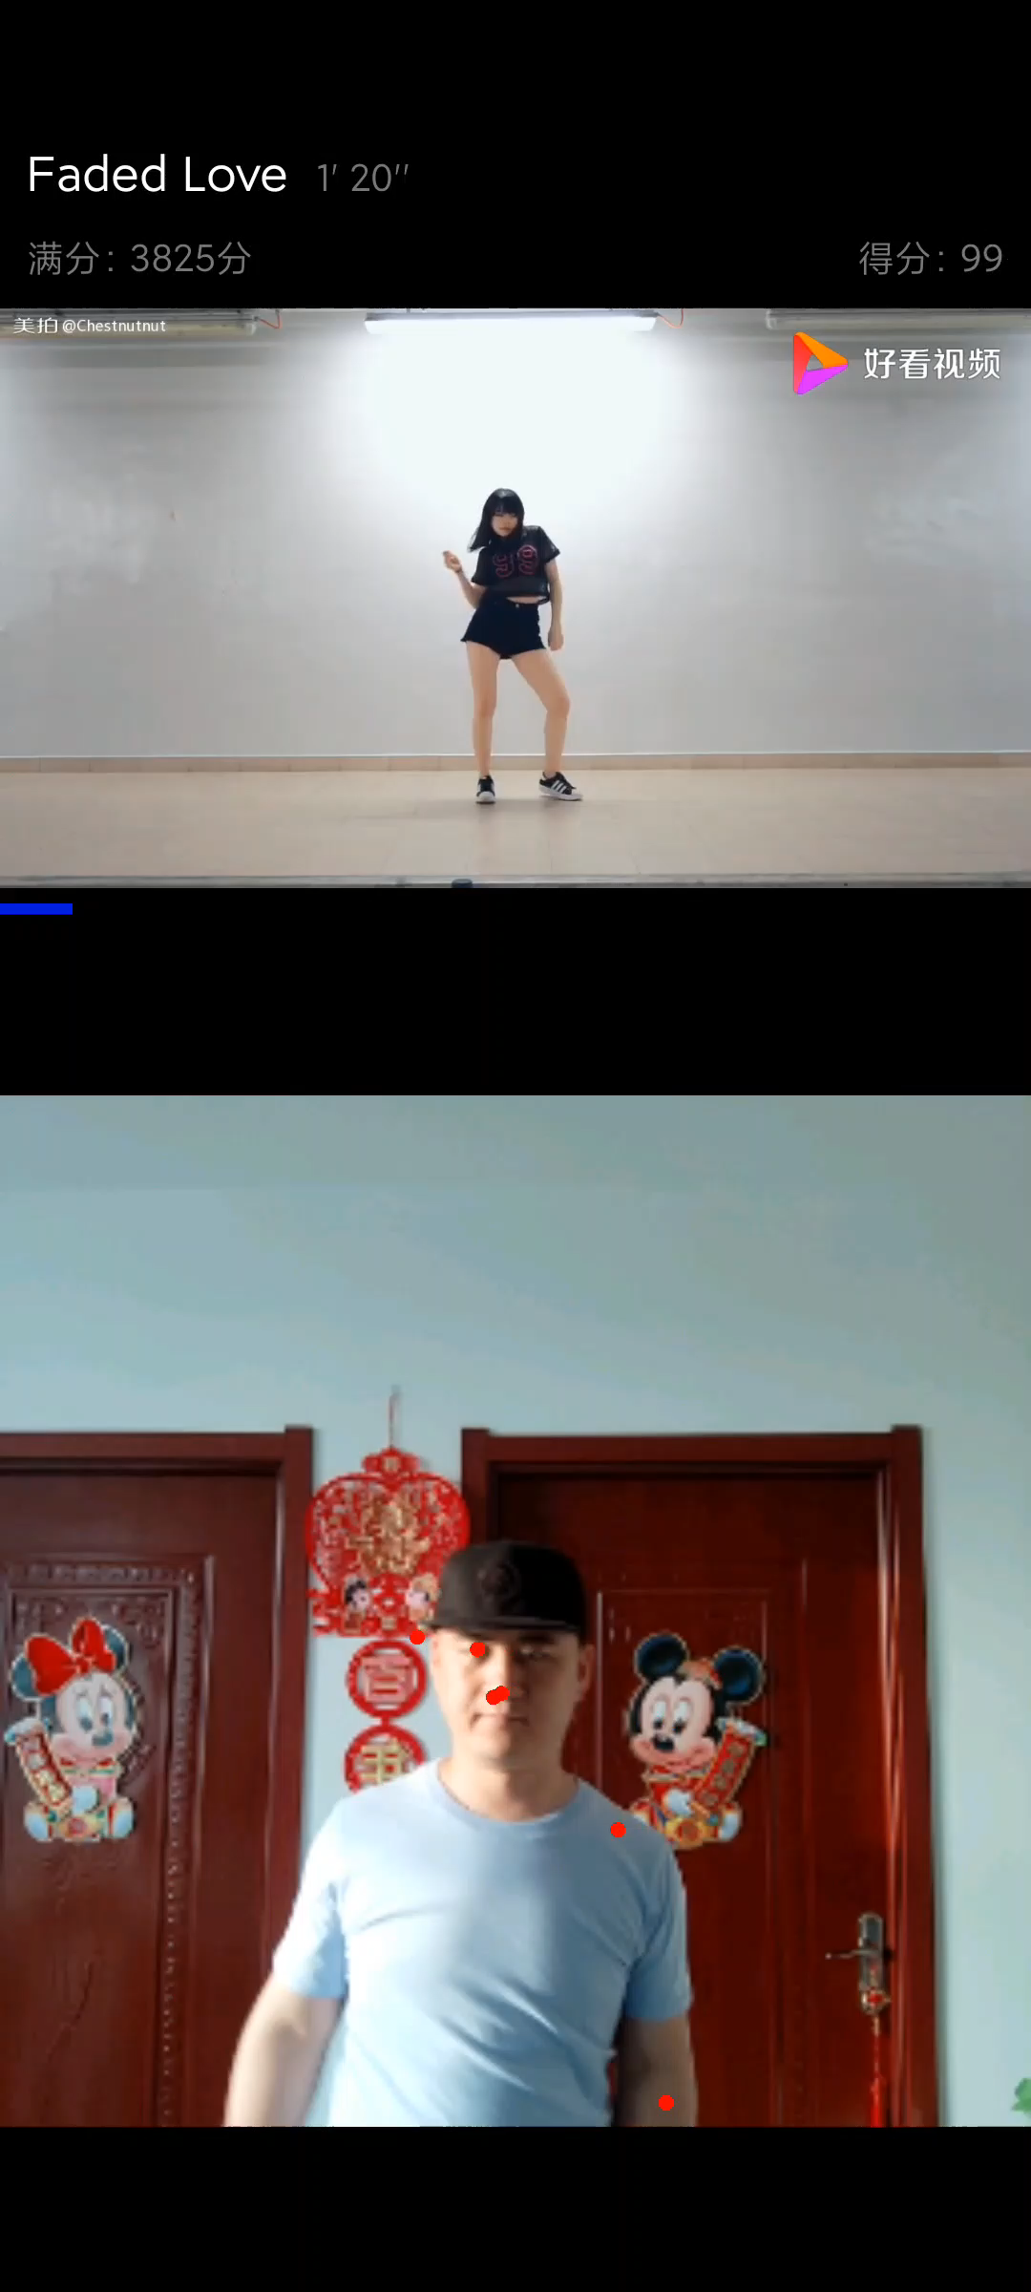
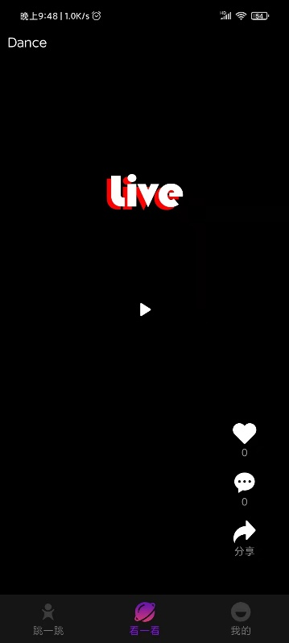
那就”Let’s Dance”，拯救肥胖的你吧
有手机就可以跳舞、开直播、减肥！
那就”Let’s Dance”，拯救肥胖的你吧
有手机就可以跳舞、开直播、减肥！

Slide 9
产品功能介绍
Product function introduction
Let’s Dance APP从想法到APP只用了2周时间，现阶段APP向用户提供发起舞蹈Battle直播、观看直播、点赞、收藏、转发、AI舞蹈训练等丰富功能。
用户功能
AI舞蹈训练
发起舞蹈Battle直播
观看直播
点赞
收藏
转发

Slide 10

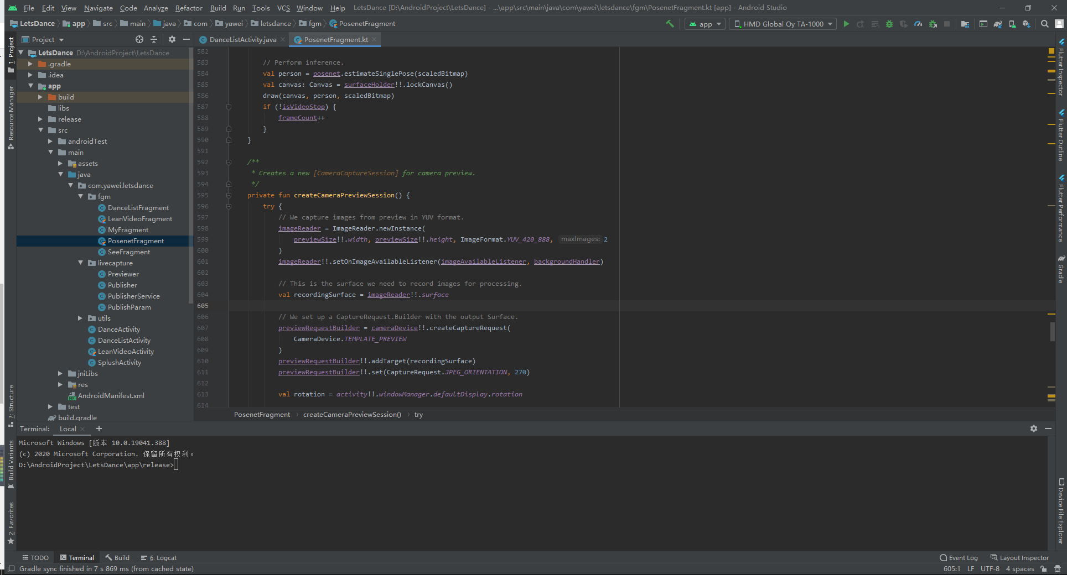





技术应用
Product function introduction

Slide 11
未来规划
Future planning
现阶段因时间原因，只能将更多功能（包含AI舞蹈姿势识别，舞蹈姿势库、直播频道管理等）集成在手机APP端，但作为产品后面应开发后台AI舞蹈训练、舞蹈管理系统。建立数据中台对用户喜好进行分析，进准推荐。
为扩展产品用户，可借助网易云信更多功能组建Let’s Dance社交平台，让更多用户在一个健康的网络环境里运动、健身、交友！

Slide 12


商业价值
Commercial value
Let’s Dance 借助AI的力量完美将音乐、短视频、直播、社交、游戏融合在一起。做为独立应用可以直接上线。同时Let’s Dance也可以做一个舞蹈直播板块嵌入到网易云音乐中。借助明星发起舞蹈，AI系统自动学习生成舞蹈姿势库，再以游戏的方式Push到终端用户，为云音乐用户带来更多的趣玩性，增强客户粘度，多元化产品。

Slide 13
02
产品Demo
Product Demo

Slide 14
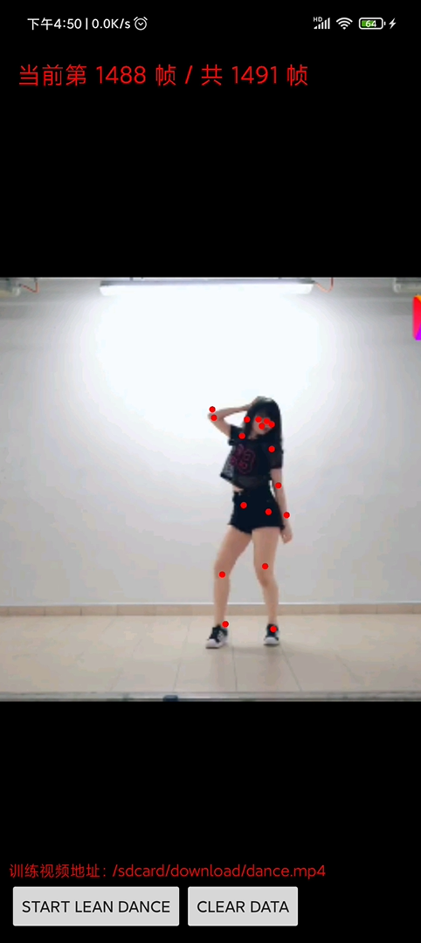
产品Demo
Product Demo
Let’s Dance产品提供Android APP功能体验，附件打包有Android安装包和舞蹈视频。使用步骤如下：
找一台Android手机，将APK安装包安装在Android手机中
将“dance.mp4”舞蹈视频拷贝到手机中，拷贝目录为“/sdcard/download/dance.mp4”
打开APP，进入“我的”，点击“AI训练视频”，点击“START LEAN DANCE”按钮，等待到右图所示则完成训练完成训练，返回上一界面即可。
点击“跳一跳”即可开直播，愉快的玩耍了。
观众可点击“看一看”并点击播放按钮观看直播。

Slide 15
03
产品演示视频
Product Demo video

Slide 16
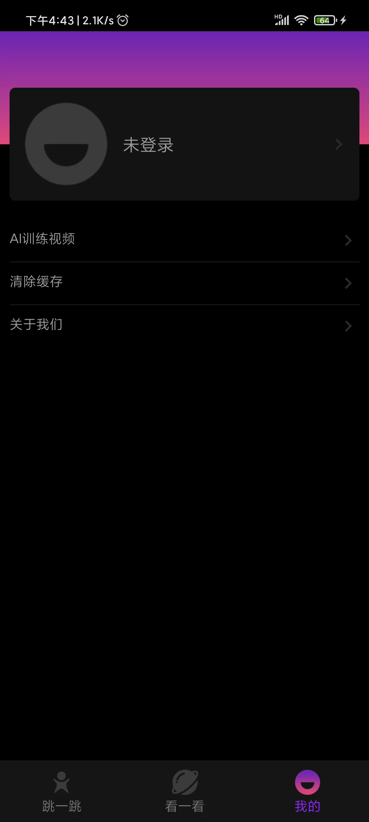
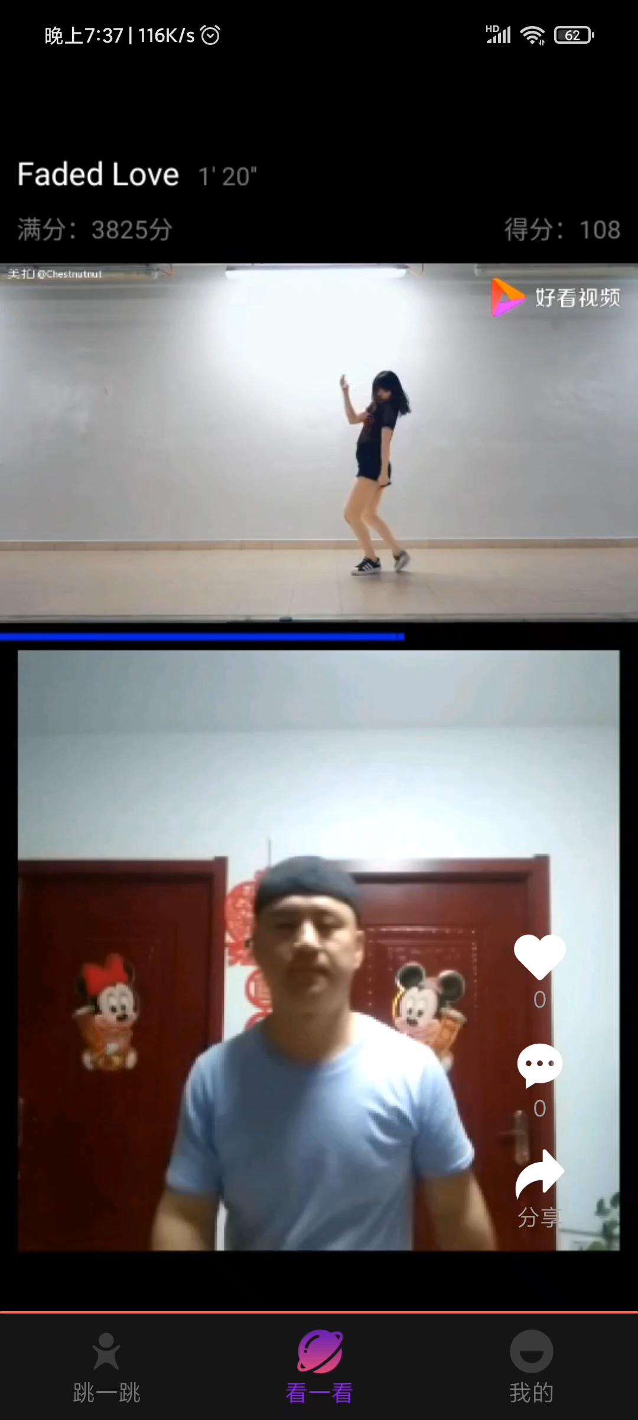
产品演示视频
Product Demo video
AI舞蹈训练
（视频点击播放）
发起舞蹈Battle直播
（视频点击播放）
观看直播
（视频点击播放）

Slide 17
Let‘s Dance
Let‘s Dance
谢谢观看！
欢迎您多提宝贵意见！
Yawei的参赛作品介绍
手机号：13269620108
邮箱：peterpotter@126.com

